Slide 1
CHÀO MỪNG CÁC EM ĐẾN VỚI BUỔI HỌC NGÀY HÔM NAY!

Slide 2
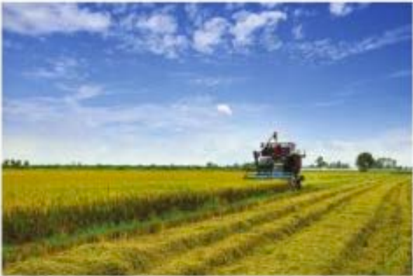
KHỞI ĐỘNG
Một doanh nghiệp xuất khẩu gạo thu mua lúa với giá 7 triệu đồng/tấn, phí vận chuyển từ nơi thu mua đến kho là 2 triệu đồng/chuyến. Doanh nghiệp mua được x tấn lúa và chỉ sử dụng 3 chuyến vận chuyển số lúa đó về kho.
Gọi y ( triệu đồng) là tổng chi phí mà doanh nghiệp đã trả để mua x tấn lúa và phí vận chuyển. Viết công thức tính y theo x.
Hàm số cho bằng công thức tính y theo x ở trên gợi lên khái niệm nào trong toán học?

Slide 3
CHƯƠNG Iii: HÀM SỐ VÀ ĐỒ THỊ
BÀI 3:HÀM SỐ BẬC NHẤT
$$y=ax+b (a 0)$$

Slide 4
NỘI DUNG BÀI HỌC
1
Hàm số bậc nhất
2
Ứng dụng
3
Luyện tập

Slide 5
1
Hàm số bậc nhất
HĐ 1:
Trong bài toán ở phần mở đầu, y có phải là đa thức bậc nhất của biến x hay không?
a. Do nên y là một đa thứ bậc nhất của biến x
b. Hàm số là hàm số bậc nhất

Slide 6
TỔNG QUÁT
Hàm số bậc nhất là hàm số được cho bởi công thức ,
trong đó a, b là số cho trước và a khác 0
CHÚ Ý
Khi ta có hàm số

Slide 7
Ví dụ 1 (SGK – tr67)
Trong các hàm số sau, hàm số nào không phải là hàm số bậc nhất? Đối với những hàm số bậc nhất đó, xác định a, b lần lượt là hệ số của x, hệ số tự do.

Slide 8
LUYỆN TẬP 1
Trong các hàm số sau, hàm số nào không phải là hàm số bậc nhất? Đối với những hàm số bậc nhất đó, xác định a, b lần lượt là hệ số của x, hệ số tự do.

Slide 9
Ví dụ 2 (SGK – tr68)
Cho hàm số . Tìm giá trị của y tương ứng với mỗi giá trị sau của x.
Giải
Thay lần lượt vào công thức
Ta tính được giá trị của y tương ứng trong bảng sau.
x | - 3 | 0 | 1
y | 0 | 9 | 12

Slide 10
LUYỆN TẬP 2
Cho hàm số . Tìm giá trị của y tương ứng với mỗi giá trị sau của x.
Giải
Thay lần lượt vào công thức
Ta tính được giá trị của y tương ứng trong bảng sau.
x | 0 | 2 | 4
y | 4 | 0 | - 4

Slide 11
2
Ứng dụng
Ví dụ 3 (SGK – tr68)
Giá bán 1kg vải thiều loại I là 35 000 đồng
a) Viết công thức biểu thị số tiền y( đồng) thu được khi bán x kg vải thiều loại I. Hỏi y có phải là hàm số bậc nhất của x hay không?
b) Tính số tiền thu được khi bán 15 kg vải thiều loại I
c) Cần bán bao nhiêu kilogam vải thiều loại I để thu được số tiền 1 400 000 đồng?

Slide 12
Ví dụ 4 (SGK – tr68)
Để đổi từ độ Fahrenheit( độ F) sang độ Celesius( độ C), người ta dùng công thức sau:
C có phải là hàm số bậc nhất của F không? vì sao?
F có phả là hàm số bậc nhất của C không? Vì sao?
Hãy tính nhiết độ của F khi biết nhiệt độ của C là

Slide 13
Giải
Ta có: . Tức là
Vậy C là hàm số bậc nhất của F với hệ số của F, hệ số tự do lần lượt là:
b) Vì nên . Vậy F là hàm số bậc nhất của C với hệ số của C, hệ số tự do lần lượt là:
c) Khi thì Vậy nhiệt đọ theo độ F là

Slide 14
Ví dụ 5 (SGK – tr69)
Ở dưới mặt biển. Khi độ sâu tăng thêm 1m thì áp suất nước tăng thêm sấp xỉ (Nguồn: Theo Bài tập vật lí 8, NXB Giáo dục Việt Nam, năm 2011).
Viết công thức biểu thị áp suất nước p theo độ sâu x (m). Hỏi p có phải là ham số bậc nhất của x hay không?
Một người thợ lặn ở độ sâu 40 m dưới mực nước biển. Tính áp suất nước tại vị trí của người thợ lặn đó.
Một người thợ lặn chụi được áp suất tối đa là 505 000
Hỏi người thợ lặn đó chỉ có thể lặn tới độ sâu tối đa là bao nhiêu mét để đảm bảo an toàn.

Slide 15
LUYỆN TẬP 3
Nếu hiện tại nước Anh là mùa đông thì Lôn Đôn ở múi giờ + 0, Hà Nội ở múi giờ + 7. Giả sử vào thời điểm mùa đông của nước Anh, giờ Lôn Đôn là x(giờ), giờ Hà Nội là y(giờ). Viết công thức biểu thị y theo x. Hỏi y có phải là hàm số bậc nhất của x theo y hay không?
Giải
Với giờ London là x (giờ), giờ Hà Nội là y (giờ) thì công thức biểu thị y
theo x là: y = x + 7
Vậy y là hàm số bậc nhất của x

Slide 16
3
LUYỆN TẬP
Bài 1: SGK – T70
Trong các phát biểu sau, phát biểu nào dung, phát biểu nào sai?
Hàm số bậc nhất có dạng trong đó a, b là các số cho trước
Hàm số bậc nhất có dạng trong đó a, b là các số cho trước
và a khác 0.
c) Hàm số bậc nhất có dạng trong đó a, b là các số cho trước
và b khác 0.

Slide 17
LUYỆN TẬP
Bài 2: SGK – T70
Xác định các hệ số của x, hệ số tự do trong mỗi hàm số bậc nhất sau: a) $y=6x+8$ b) $y=−x−5$ c) $y=$

Slide 18
LUYỆN TẬP
Bài 3: SGK – T70
Cho hàm số bậc nhất :
Tính

Slide 19
LUYỆN TẬP
LUYỆN TẬP
Bài 4: SGK – T70
Hiện tại, bạn Nam đã để dành được 300 000 đồng. Bạn Nam đang có ý định mua một chiếc xe đạp trị giá 2 000 000 đồng. Để thực hiện được điều trên, bạn Nam đã lên kế hoạch hang ngày để tiết kiệm 5 000 đồng.
Gọi m( đồng) là số tiền bạn Nam tiết kiệm được sau t ngày.
Viết công thức biểu thị m theo t. Hỏi m có phải là hàm số bậc nhất của t hay không?
Hỏi sau bao nhiêu ngày kể từ ngày bắt đầu tiết kiệm thì bạn Nam có thể mua được chiếc đện thoại đó?

Slide 20
HƯỚNG DẪN VỀ NHÀ
* Chuẩn bị trước
"Bài 4: Đồ thị của hàm số $y=ax+b (a 0)$ ".
* Ghi nhớ
kiến thức trong bài.
* Hoàn thành các bài tập trong SBT.

